Slide 1
申请增选张伟律师成为合规SIG组Maintainer
张伟 郑志鹏

Slide 2
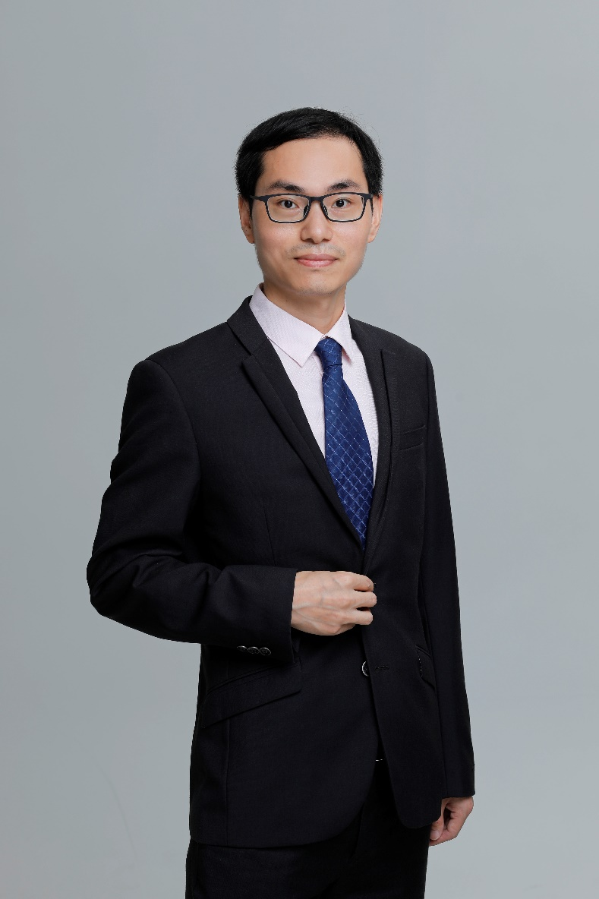
张伟律师简历和openEuler社区贡献
简历：华为法务部开源专业组成员，云与计算OSDT开法务代表，持有专利代理师资格证和法律职业资格证。从2015年开始参与开源法务相关工作，先后负责LiteOS、Apache CarbonData，openEuler、openGauss和openLooKeng等多个开源项目的法务评审和指导。对于常用许可证解释、开源遵从、开源社区治理、业界开源软件相关的纠纷有丰富的实践和研究。
openEuler社区贡献：
修订和审阅初版《openEuler License准入清单》，提供了15+非准入License的法律原因解释。
修订和审阅了郑志鹏发布在社区的《源代码式引用风险治理规则》，提出了多条中肯意见。
对openEuler社区开源项目是否有项目级Copyright声明，以及Copyright的声明规范给出了法律意见。
对合规SIG组目前的工作内容和未来的工作方向非常认可，希望能加入SIG组并愿意持续贡献。

Slide 3
提案：增选张伟律师成为合规SIG组Maintainer

